Slide 1

Tecnología e Inteligencia Artificial Generativa
Plantilla Base Minimalista para el Ejercicio Práctico de Animaciones y Transiciones

Slide 2
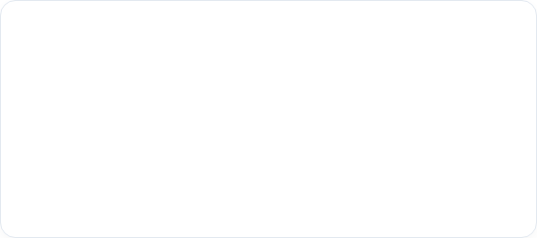
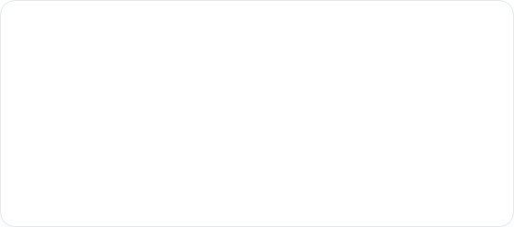
¿Qué es la IA Generativa?
Creación Automática
Transformación Digital
La IA generativa utiliza modelos avanzados de aprendizaje profundo capaces de producir texto, imágenes, código fuente y audio de alta calidad a partir de instrucciones simples.
Herramientas como ChatGPT, Midjourney y Copilot están redefiniendo el trabajo creativo y técnico, aumentando la productividad y automatizando tareas complejas.

Slide 3

Impacto y Aplicaciones
Asistencia inteligente en programación y desarrollo de software.
Generación de arte digital, diseño gráfico y maquetación.
Redacción asistida, traducción automática y síntesis de voz.
Personalización del aprendizaje en entornos educativos modernos.

Slide 4
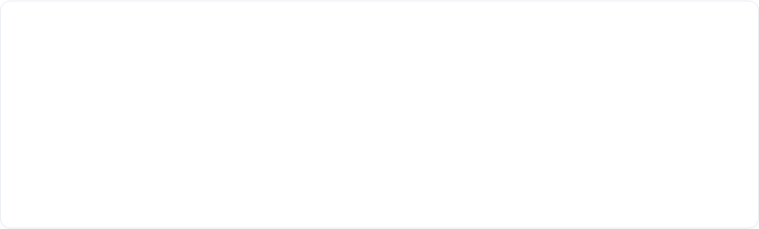
Modelos de IA Generativa
Tipo de Modelo | Función Principal | Ejemplos Clave | Área de Aplicación
Modelos de Lenguaje (LLM) | Procesamiento y generación de texto natural | ChatGPT, Gemini, Claude | Redacción, resúmenes, código
Modelos de Difusión | Creación de imágenes y arte visual a partir de texto | Midjourney, DALL-E, Stable Diffusion | Diseño gráfico, ilustración, publicidad
Sintetizadores de Audio/Video | Generación de clips de voz, música y video sintético | Sora, ElevenLabs, Suno | Producción audiovisual y locución

Slide 5
¡Manos a la Obra!
Aplica las transiciones de diapositiva y animaciones de entrada/énfasis a cada elemento.
Ejercicio Práctico en PowerPoint | Tecnología & IA Generativa

Slide 6

Image Sources
https://images.stockcake.com/public/3/8/2/382a5a87-0c02-4bb0-a312-f1f424e4a477_large/digital-brain-illuminated-stockcake.jpg
Source: stockcake.com

